Slide 1
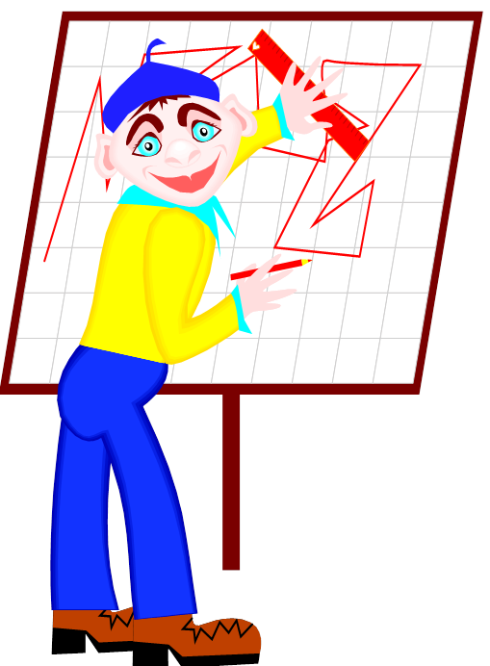
Геометрия
7
класс
Тема:
Длина отрезка и её свойства. Измерение отрезков.
Яшнабадский район. Школа № 161.
Учитель математики Наралиева Ш.Ш.

Slide 2

План урока:
Повторение пройденного
Длина отрезка и её свойства. Измерение отрезков
Решение задач
Задания для закрепления

Slide 3
Математический диктант.
Математический диктант:
Математический диктант.
Начертите прямую и обозначьте её буквой b.
а) Отметьте точку М, лежащую на прямой b.
б) Отметьте точку D, не лежащую на прямой b .
в) Используя символы , запишите предложение : «Точка М лежит на прямой b, а точка D не лежит на ней».

Slide 4
D
M
b
M∈ b, D∉b

Slide 5
Луч
В
K
A
L
S
T
Лучи, пересекающие луч KL
Лучи, не пересекающие луч KL

Slide 6
Проведите различные прямые, каждая из которых проходит через две из указанных шести точек. Сколько всего таких прямых можно провести?
А
В
F
С
Е
D
Notes:
Тесты, Геометрия 7-9 классы. Учебно-методическое пособие. П.И. Алтынов.

Slide 7
Сравнение отрезков
D
С
А
В
M
N
АB = CD
MN > CD

Slide 8
Середина отрезка
А
О
В
АО = ОВ

Slide 9

Длину отрезка АВ
называют расстоянием между точками А и В
B
А
IIIIIIIIIIIIIIIIIIIIIIIIIIIIIIIIIIIIIIIIIIIIIIIIIIIIIIIIIIIIIIIIIIIIIIIIIIIIIIIIIIIIIIIIIIIIIIIIIIIIIIIIIIIIIIIIIIIIIIIIIIIIIIIIIIIIIIIIIIIIIIIIIIIIIIIIIIIIIIIIIIIIIIIIIII
0 1 2 3 4 5 6 7 8 9 10 11 12 13 14 15 16

Slide 10
Длину АВ измеряют расстоянием между
точками А и В с помощью единичного отрезка
О
Е
ОЕ – единичный отрезок
1 см
А
В
ОЕ = 1 см
1 см
1 см
1 см
1 см
АВ = 5 см
Каждый отрезок имеет определённую длину, являющуюся положительным
числом.

Slide 11
Отметьте в тетради точки К и М. С помощью линейки постройте отрезок КМ. Отметьте на этом отрезке точки Р и Т. Назовите отрезки, на которые эти точки делят отрезок КМ. На какие отрезки точка Т делит отрезок КМ?
KP, PT, TM, KT, PM.
Т
М
Р
К
IIIIIIIIIIIIIIIIIIIIIIIIIIIIIIIIIIIIIIIIIIIIIIIIIIIIIIIIIIIIIIIIIIIIIIIIIIIIIIIIIIIIIIIIIIIIIIIIIIIIIIIIIIIIIIIIIIIIIIIIIIIIIIIIIIIIIIIIIIIIIIIIIIIIIIIIIIIIIIIIIIIIIIIIIII
0 1 2 3 4 5 6 7 8 9 10 11 12 13 14 15 16
TM, KT.
Notes:
№31

Slide 12
Если точка делит отрезок на
два отрезка, то длина всего
отрезка равна сумме длин этих
двух отрезков.
M
C
MN = MC + CN
N

Slide 13
Свойства отрезка
Равные отрезки имеют равные длины.
А В АВ = СР = 20 см
С Р
Если отрезок разделен на части, то длина отрезка равна сумме длин его частей.
  АВ = АМ + МР + РК + КВ
  А М Р К В

Slide 14
Сложение и вычитание отрезков
А
С
В
К
АВ+ВК=АК
АВ-АС=СВ

Slide 15
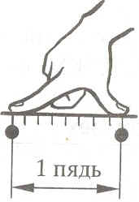
И З М Е Р Е Н И Я
С древнейших времен люди использовали для измерения длин различные единицы длины.
Например в Средней Азии были в ходу такие единицы, как локоть, пядь, маховая сажень, верста.
Малая пядь равнялась расстоянию между концами растянутых пальцев, большего и указательного (~19 см), большая пядь – расстояние между раздвинутым большим пальцем и мизинцем (~ 23 см)

Slide 16
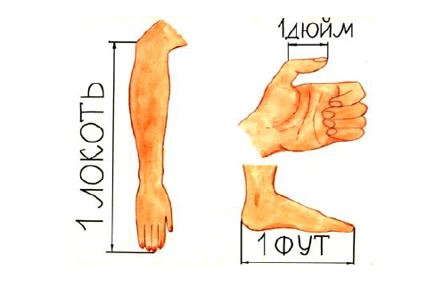
И З М Е Р Е Н И Я
ЛОКОТЬ – расстояние от локтя до конца среднего пальца (~71 см)
Другая английская единица длины ФУТ, что по-английски означает «ступня».

Slide 17
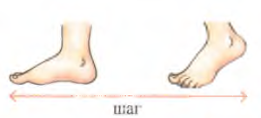
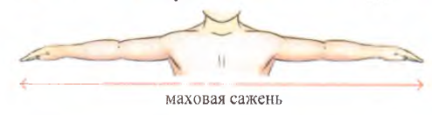
И З М Е Р Е Н И Я

Slide 18
И З М Е Р Е Н И Я
В ≪Бобурнаме≫ были упомянуты такие единицы как 1 элик = 2 см, 1 тутам = 4 элик, 1 кари = 6 тутам, 1 шаг =1,5 кари, 1 миля = 4000 шагов, 1 шаръи = 2,8 км.
Начиная с конца XVIII века стали использовать
французскую единицу длины - метр

Slide 19
Для измерения длины применяют и другие единицы длины
10 см =1 дм 1см = 10 мм
100 см = 1 м 1км = 1000м
1 дм = 0,1м; 1 см = 0,01 м; 1 мм = 0,001 м

Slide 20
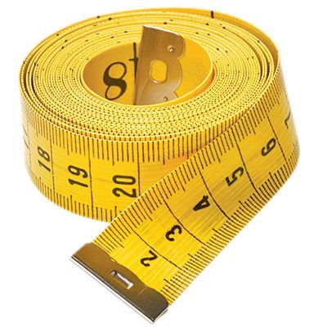
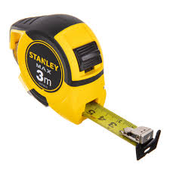
Инструменты
В легкой промышленности используют метр
Для измерения расстояний на местности пользуются рулеткой.

Slide 21
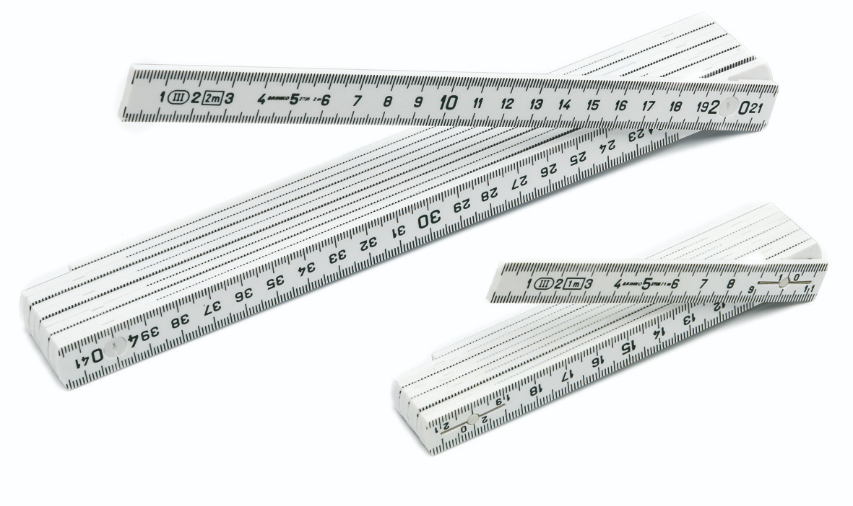
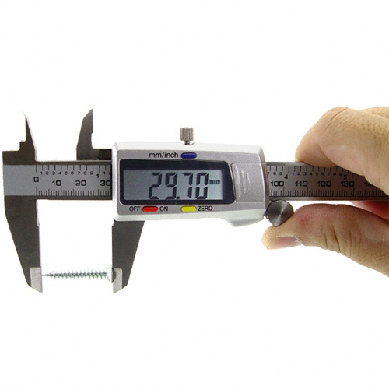
Инструменты
В техническом черчении употребляют масштабную миллиметровую линейку.
Для измерения диаметра
трубки используют
штангенциркуль.

Slide 22
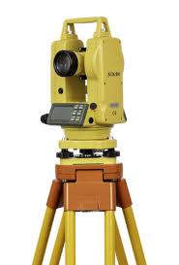

Инструменты
В поле используют ≪сороку≫ - полевой циркуль. Сейчас для измерений на земле используют высокоточный современный инструмент - теодолит.

Slide 23
Задание из учебника
№ 6 . Найдите ВС, если В∊АС, АВ=7,2 см,
АС=2 дм
А
В
C

Slide 24
А
Дано:
В ∈ АС, АВ = 7,2 см, АС = 20 см
Найти:
ВС - ?
В
20 см
?
C
7,2 см
Решение
Так как В ∈ АС, АВ + ВС = АС,
ВС = АС - АВ
ВС = 20 – 7,2 = 12,8 (см).
Ответ: BС = 12,8 см.
Notes:
№31

Slide 25
А
Задание из учебника
№ 5. б)АВ=3, АС=2ВС, ВС=?
C
ВС=х
АС=2х
АС+СВ=АВ
2х+х=3
3х=3
Х=1
В
Ответ: ВС=1

Slide 26
Задание из учебника
№ 9. На прямой для точек А, В, С имеем
АВ=600 м, ВС=200 м. Найдите АС.
200 м
А
600 м
С
В
С
АВ+ВС=800 м
АВ-ВС=400 м

Slide 27

Задание для закрепления
№ 4, 5, 12.
(стр.17)
Для следующего урока подготовить циркуль

